Slide 1
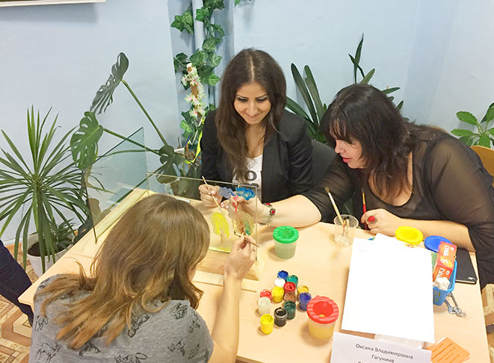
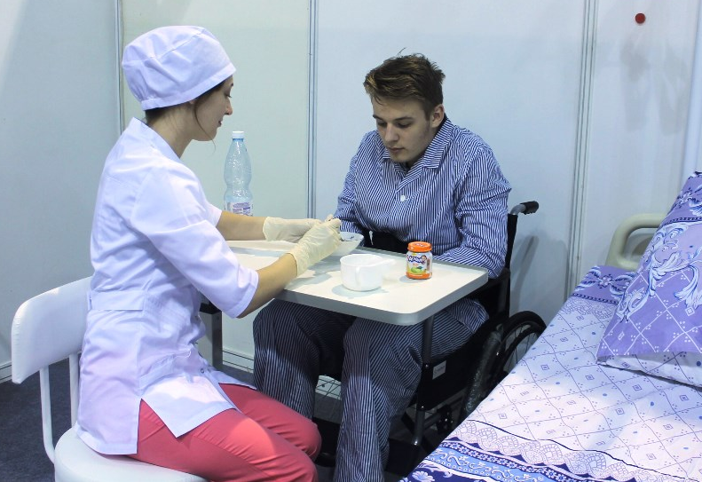
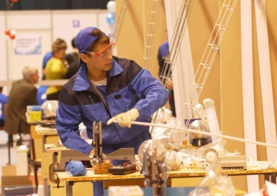
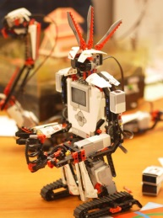
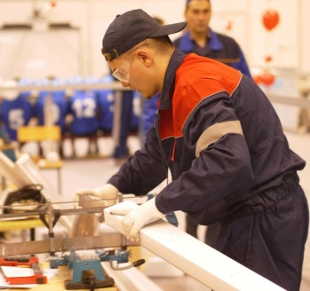
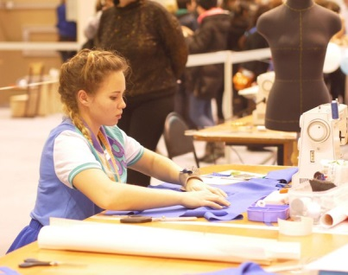
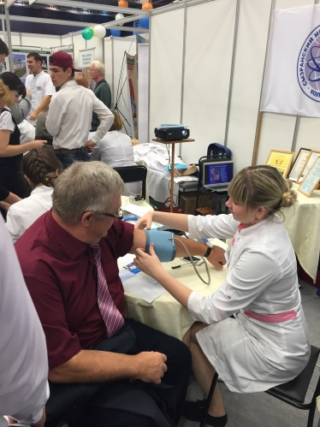
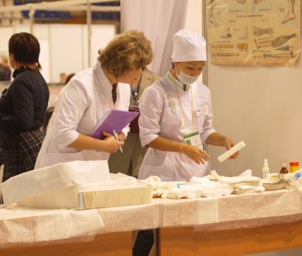
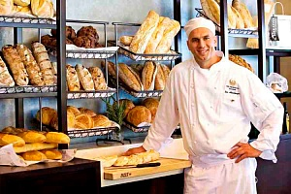
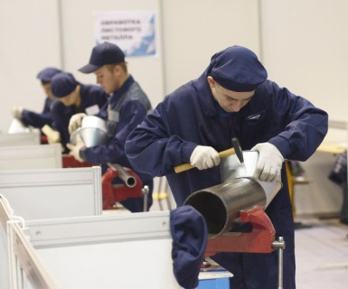
Колледжи Тольятти:
профессии, условия, контакты

Slide 2
Государственное автономное профессиональное
образовательное учреждение Самарской области
«Колледж технического и художественного образования г. Тольятти»

Slide 3
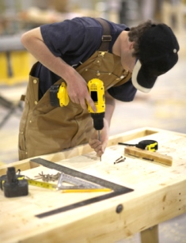
Образовательные программы
профессиональной подготовки
18880 Столяр строительный очная (дневная)
1 год 10 месяцев
Квалификация:
«Столяр строительный»
19727 Штукатур
очная (дневная), 10 месяцев
Квалификация: «Штукатур»

Slide 4
Контакты приёмной комиссии:
Автозаводский район:
ул. Воскресенская, д. 18, каб. 126,
тел.8 (8482) 33-39-50, Банина Элла Владимировна
Комсомольский район:
ул. Матросова, д. 37, каб. 103,
8 (8482) 24-56-25 Борисова Лидия Николаевна

Slide 5
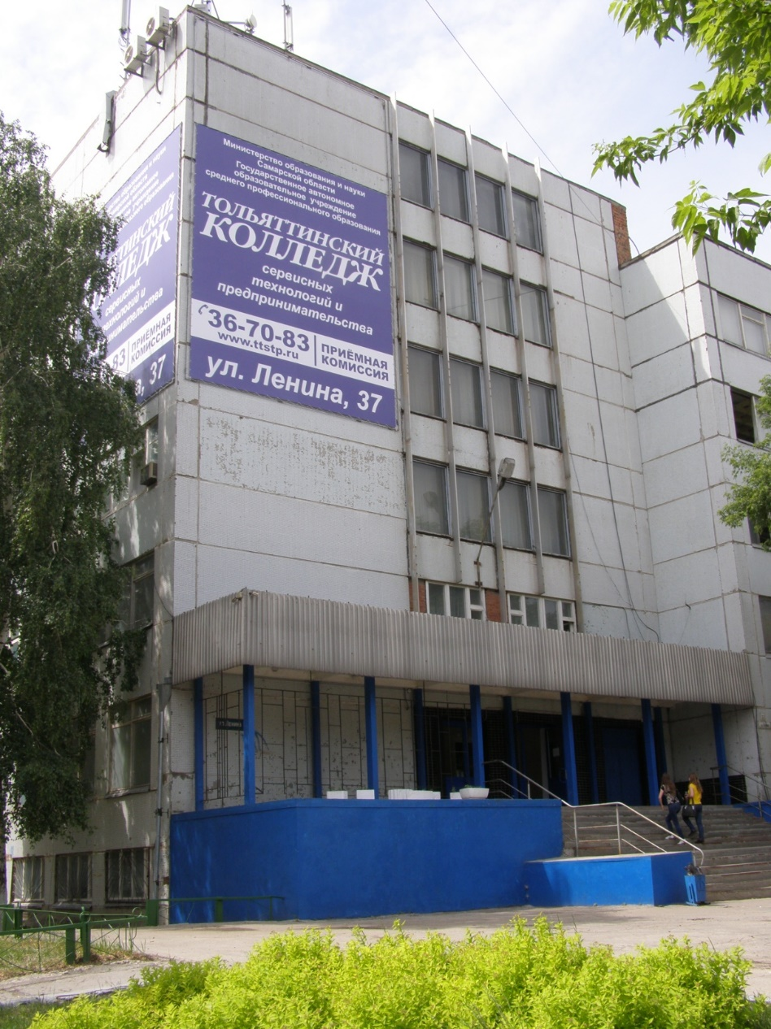
Государственное автономное профессиональное
образовательное учреждение Самарской области
«Тольяттинский колледж сервисных технологий и предпринимательства»

Slide 6
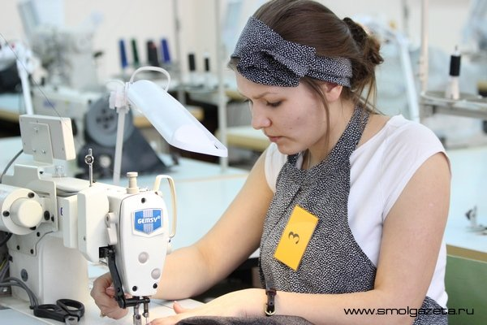
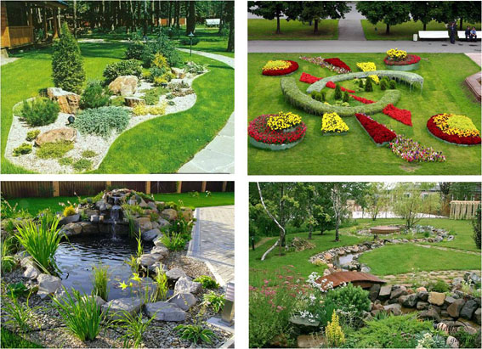
Образовательные программы
профессиональной подготовки
16909 Портной очная (дневная)
1 год 10 месяцев
Квалификация: «Портной»
17530 Рабочий зеленого строительства очная (дневная), 1 год 10 месяцев
Квалификация: «Рабочий зеленого строительства 2 разряда»

Slide 7
Контакты приёмной комиссии:
Центральный район (корпус №1):
ул. Ленина, д. 37, каб. 213
тел. 8 (8482) 36-70-83
Боровых Галина Григорьевна

Slide 8
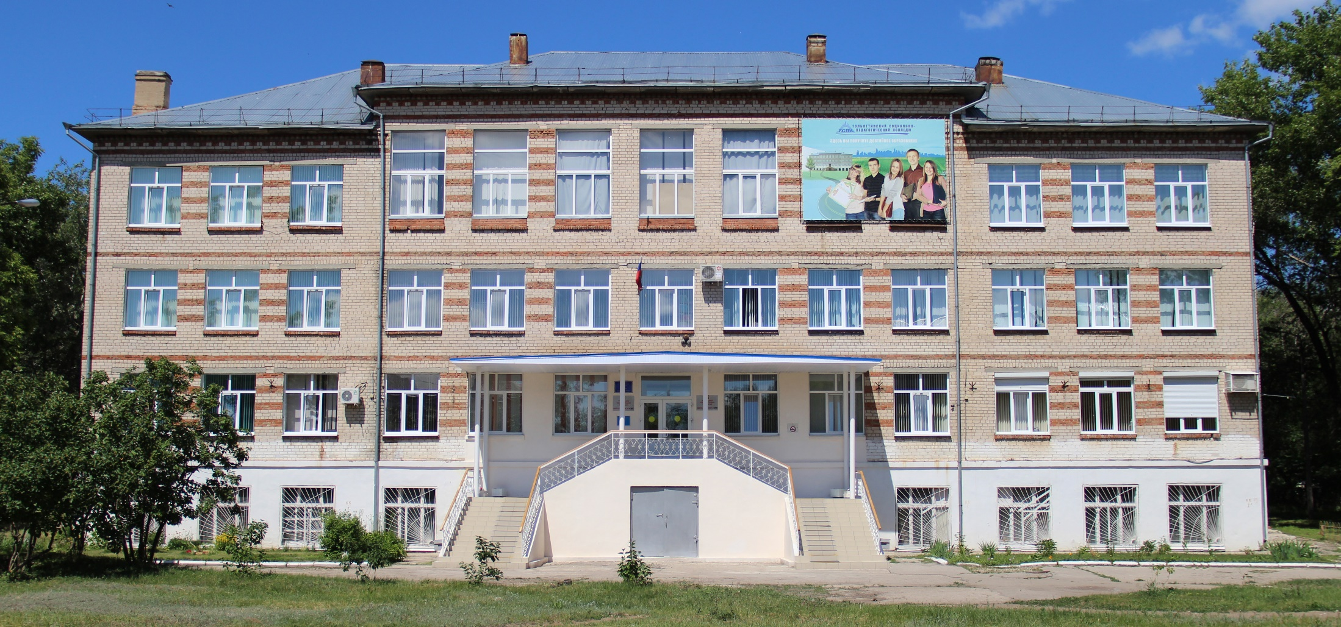
Государственное автономное профессиональное
образовательное учреждение Самарской области
«Тольяттинский социально-педагогический колледж»

Slide 9
Специальности и профессии для лиц
с ограниченными возможностями здоровья
09.01.03 Мастер по обработке цифровой информации, очная, срок обучения 1 года 4 месяца
Квалификация
«Оператор ЭВМ»
На базе 11 классов
Обучение в специализированной группе

Slide 10
Специальности и профессии для лиц
с ограниченными возможностями здоровья
09.02.07 Информационные системы и программирование, очная, срок обучения 3 года 10 месяцев
Квалификация
«Разработчик веб и мультимедийных приложений»
На базе 9 классов
Обучение с применением дистанционных технологий

Slide 11
Тольяттинский социально-педагогический колледж
реализует обучение:
в специализированных группах,
в составе очных групп, совместно с детьми без особенностей
очное обучение с применением дистанционных технологий
Для удобства обучения в колледже организована доступная среда, обучение проводится только на 1 этаже
При обучении с применением дистанционных технологий колледж предоставляет на время обучения все необходимое оборудование и подключение к Интернет

Slide 12
Контакты приёмной комиссии:
Комсомольский район:
ул. Мурысева, д. 84
тел. 8 (8482) 24-10-25, сот.8-927-022-00-37
http://tspk.org
tspk-tol@mail.ru

Slide 13
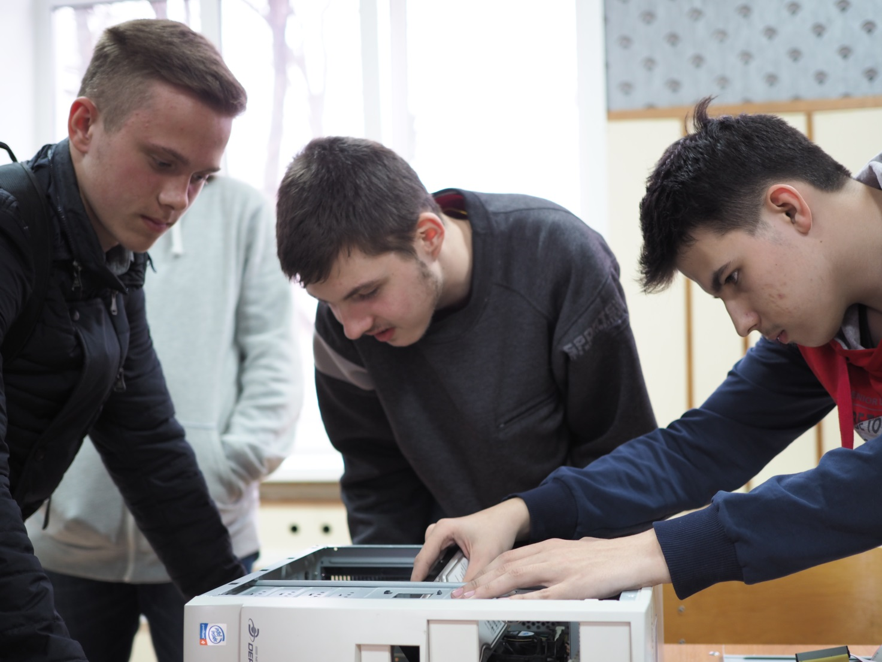
Государственное бюджетное профессиональное
образовательное учреждение Самарской области
«Тольяттинский социально-экономический колледж»

Slide 14
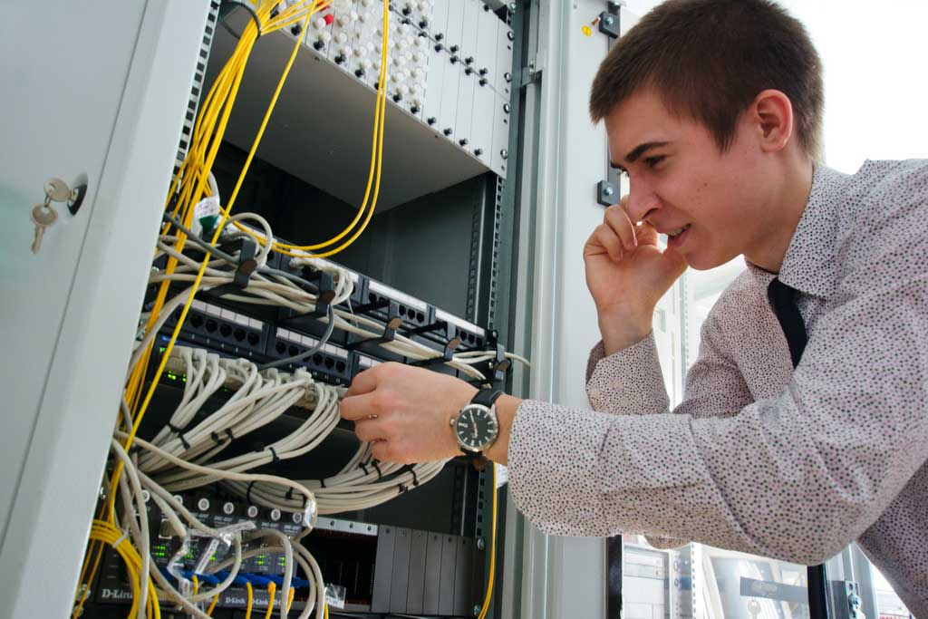
Специальности и профессии для лиц
с ограниченными возможностями здоровья
09.01.01 Наладчик аппаратного и программного обеспечения, очная 2 года 10 месяцев
Квалификация
«Наладчик технологического оборудования»
обучение по дистанционным технологиям

Slide 15
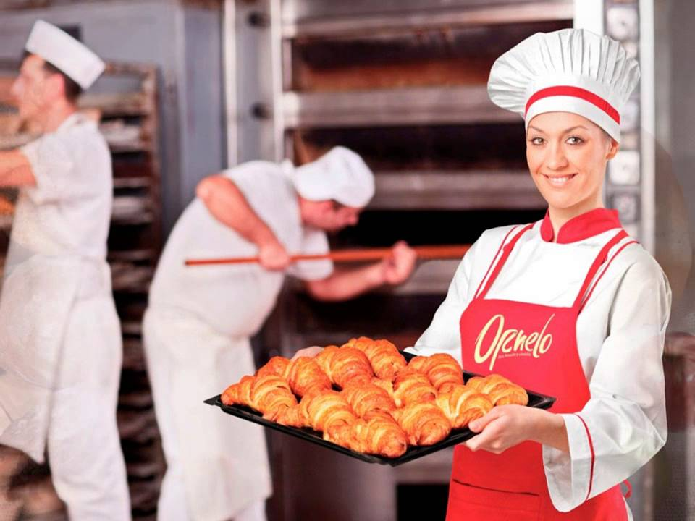
Специальности и профессии для лиц
с ограниченными возможностями здоровья
Пекарь, очная 2 года 10 месяцев
Квалификация
«Пекарь, кондитер»

Slide 16
Контакты приёмной комиссии:
Центральный район:
ул. Ленина, д. 68
Комсомольский район:
ул.Мурысева, д. 61
тел. 8 (8482) 24-59-81, 22-78-54

Slide 17
Подробную информацию можно узнать на сайте:
Региональный центр
трудовых ресурсов
http://www.ctr-tlt.ru

